Slide 1
INTERAKSI MANUSIA DAN KOMPUTER 01. Pendahuluan
Doni Abdul Fatah
github.com/doniaft
Universitas Trunojoyo Madura

Slide 2
Pokok Bahasan
01. Ruang Lingkup Interaksi Manusia & Komputer
02. Faktor Manusia
04. Perancangan Tampilan
05. Piranti Interaktif
08. Pengoperasian Mouse
03. Ragam Dialog
07. BGI
06. Aspek Ergonimi
10. Sistem Window
11. Sistem Menu
09. Pembuatan Komponen Antarmuka Grafis
12. Editor Kursor Mouse
13. UAS

Slide 3
01. Pendahuluan
Ruang Lingkup Interaksi Manusia dan Komputer
Kontrak Perkuliahan
Kebutuhan Software
Contact
Referensi

Slide 4
1) Pendahuluan

Slide 5
IMK
Dalam keseharian, produk-produk interaktif : handphone, komputer, televisi, mesin ATM, web, mesin fotokopi dan masih banyak lagi.
Seberapa bergantungnya kita terhadap produk produk tersebut? Ketika menggunakannya, pernahkah kita memikirkan aspek kegunaan, kemudahan, kenyamanan dan keamanannya ?

Slide 6
IMK
Tahun 1950-an sampai 1970-an, orang tidak terlalu memperhatikan kesulitan dalam pemakaian komputer, karena pada saat itu komputer hanya dipakai oleh para ahli komputer.
Tetapi pada masa sekarang ???
Manusia semakin tergantung terhadap berbagai produk tersebut.
Penggunaan Semakin meningkat dan kompleksnya penggunaan produk-produk interaktif
Sehingga memunculkan kebutuhan akan interface (antar muka) yang mudah dipakai, sederhana, efektif dan efisien.

Slide 7
IMK
”Apakah sistem computer/Aplikasi yang kita memiliki interface yang user friendly?
Sehingga menjadi penting untuk dipertimbangkan :
Mendesain suatu sistem.
Produk-produk yang memerlukan prosedur yang rumit ketika digunakan,
Waktu yang dihabiskan untuk mengoperasikannya?

Slide 8





Mengapa IMK?

Slide 9
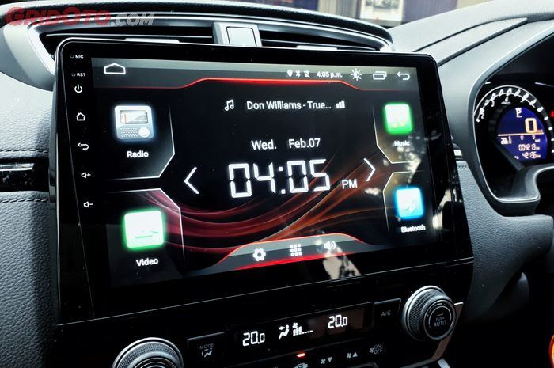
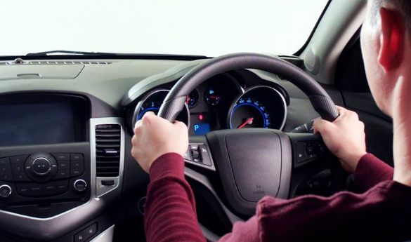

Mengapa IMK?

Slide 10
IMK?
Peralatan/sistem didesain memperhatikan dan menghargai pekerjaan orang sehari-hari
Tidak semua desain sesuai intuisi dan sulit membuat desain sistem konsisten dan handal untuk menangani semua perilaku pengguna yang ceroboh.
Antarmuka ≠ akhir harus dikembangkan secara integral dengan keseluruhan sistem
Tak sekedar menampilkan “wajah yang cantik” dalam tampilannya namun harus mendukung tugas-tugas yang benar-benar diinginkan orang untuk dikerjakan, dan memaafkan kesalahan akibat kecerobohan.
Desainer dan produsen tak dapat lagi mengabaikan para konsumen/penggunanya.

Slide 11
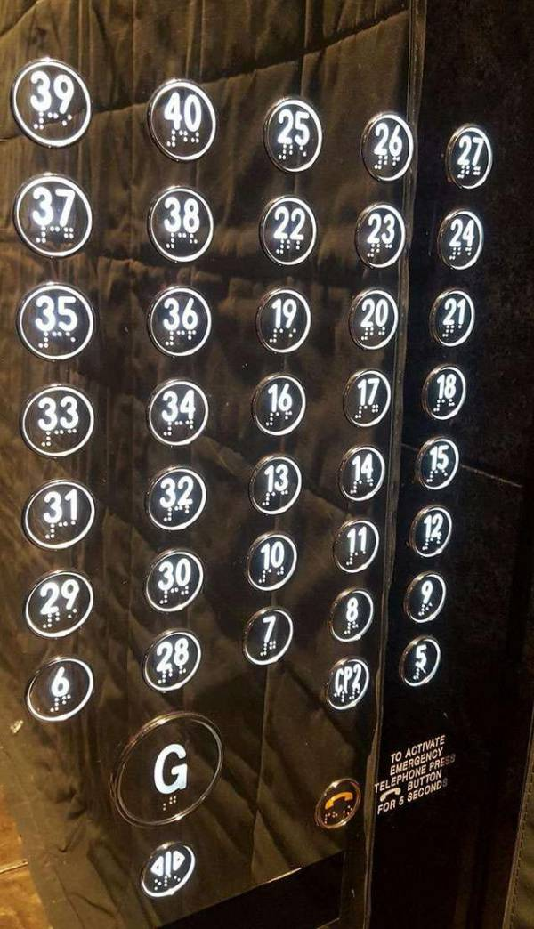
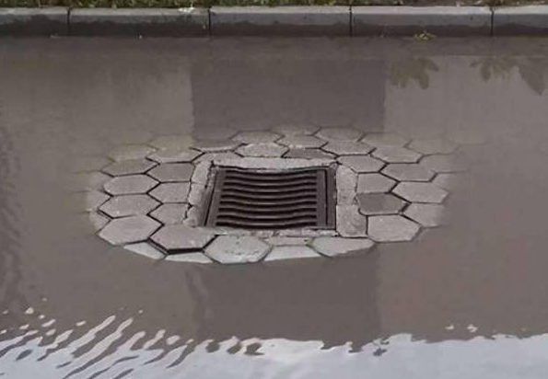
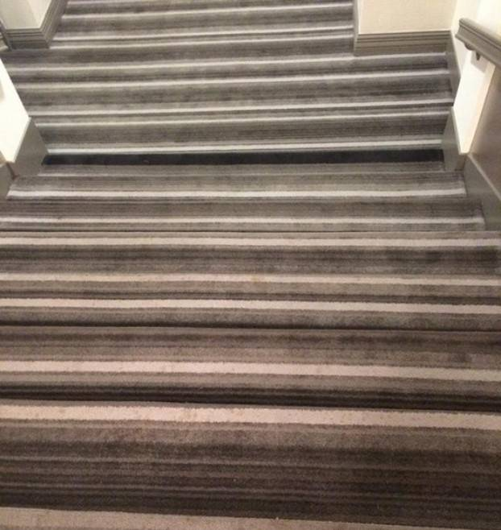

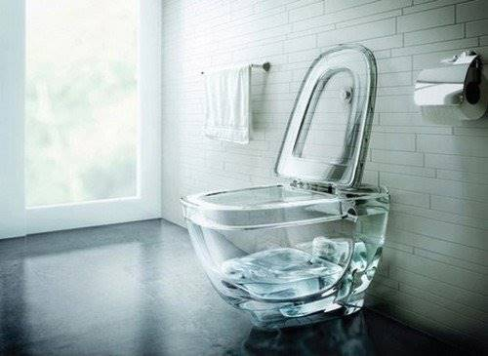
Desain?

Slide 12
IMK?
Teknologi komputer
Manusia yang akan berinteraksi dengannya
Dan apa yang dimaksud dengan “lebih berguna” (more usable)

Slide 13
IMK
Secara umum adalah bidang studi yang mempelajari manusia, teknologi komputer dan interaksi dari kedua belah pihak.
Interaksi manusia dan komputer didefinisikan sebagai ‘disiplin ilmu yang mempelajari desain, evaluasi, implementasi dari sistem komputer interaktif untuk dipakai oleh manusia, beserta studi tentang faktor-faktor utama dalam lingkungan interaksinya.’ (ACM SIGCHI,1992,p.6)
IMK adalah apa yang terjadi saat pengguna manusia dan sistem komputer bersama-sama menyelesaikan suatu tugas/pekerjaan

Slide 14
IMK
Saat ini jenis interaksi banyak digunakan adalah interaksi dasar seperti :
Manipulasi secara langsung,
Penggunaan mouse pointing, windows, text editing dan fasilitas menggambar.
Dimasa akan datang pemakaian aplikasi seperti :
Pengenalan gerak isyarat, multimedia dan 3 dimensi akan semakin banyak digunakan sebagai sarana interaksi antara manusia dan komputer.

Slide 15
IMK
Konsep antarmuka pada jenis sistem, misalnya
Monitoring proses industri,
Navigasi, E-commerce, Sistem Informasi Geografis (SIG) danlain-lain.
Interface yang baik sangat membantu dalam penggunaan dan pemanfaatan suatu sistem.
Seringkali kecepatan, keamanan, dan bahkan kahandalan sistem sangat tergantung pada interface yang baik.

Slide 16
IMK
Beberapa Hal Dasar dalam mendesain interface, yaitu :
Setiap aplikasi memiliki keunikan
Pengguna komputer memiliki tingkat pemahaman yang berbeda-beda
Desainer memiliki sudut pandang yang berbeda dengan penggunanya sehingga seringkali tidak memahami betul apa yang dibutuhkan pengguna.
Pengguna akan lebih banyak menghabiskan waktu dalam memanfaatkan system komputer, bukan desainernya.
Sistem komputer dinilai dari user interfacenya.
Pada umumnya antarmuka menghabiskan 50%-80% bagian dari application code.

Slide 17
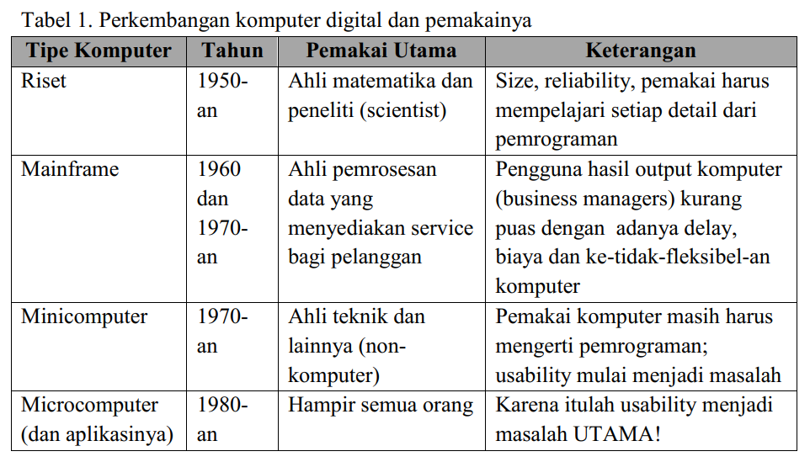
IMK

Slide 18
IMK
Metode interaksi yang ada pada komputer dapat di kelompokkan menjadi :
Interaksi dasar
Manipulasi langsung objek grafik : manipulasi langsung dengan mengubah objek menggunakan pointer
Mouse : mouse untuk menggantikan light-pen
Windows : multiple windows
Tipe aplikasi
Program menggambar
Teks editor
Spreadsheet
Hypertext
Computer aided design (CAD) : CAD merupakan program bantu untuk para desainer.
Video games
Interaksi modern
Pengenalan isyarat
Multi-media : proyek interaktif dokumen
3 D : sistem 3 D yang pertama adalah ”timothy johnson’s 3 D CAD”
Bahasa alami dan percakapan

Slide 19
IMK
Disiplin ilmu yang mendukung interaksi manusia dan komputer antara lain :
Ilmu computer
Ekonomi
Psikologi
Seni dan desain
Sosiologi
Komunikasi
Filsafat
Bahasa
Kecerdasan buatan

Slide 20
IMK
Disiplin ilmu yang mendukung interaksi manusia dan komputer antara lain :
Ilmu computer
Ekonomi
Psikologi
Seni dan desain
Sosiologi
Komunikasi
Filsafat
Bahasa
Kecerdasan buatan

Slide 21
Tujuan IMK
Daya guna (usable) :
Seberapa besar manfaat yang didapatkan dari sistem yang dipakai,
Apakah sistem tersebut memudahkan atau justru menyulitkan penguna.
Ada 5 karakter desain yang memperhatikan aspek daya guna yaitu :
Desain berpusat pada pengguna : sejak awal desain sudah berfokus pada pengguna dan fungsi dari system
Desain yang partisipatif : Mendesain melibatkan pengguna sebagai tim desain. Desainer tidak mengerti benar apa yang dibutuhkan dan diinginkan oleh pengguna.
Desain eksperimental : Tahap percoabaan yang dilakukan oleh user untuk mengetahui apakah sistem yang dibuat sudah cocok dengan pola kerja dan keinginan pengguna
Desain iteratif : sistem yang telah di coba diperbaiki secara berkelanjutan sampai sesuai dengan spesifikasi yang ditetapkan.
Desain yang mensupport pengguna : dalam sistem di beri fasilitas yang dapat dimanfaatkan oleh pengguna mendukung aplikasi sistem tersebut.

Slide 22
Tujuan IMK
Fungsionalitas : berhubungan dengan fungsi-fungsi yang ada di dalam sistem itu sendiri, apakah sesuai dengan yang direncanakankan atau belum.
Keamanan : keamanan meliputi keamanan data dan keamanan penggunanya (biasanya dari sisi kesehatan) ketika sistem tersebut digunakan. Adakah efek samping yang dialami pengguna ketika menggunakan sistem tersebut.
Efektifitas dan efisiensi : dilihat dari seberapa besar pengaruh sistem tersebut terhadap produktivitas keja pengunanya.

Slide 23
Ruang Lingkup IMK
3 komponen yang perlu dipelajari yaitu manusia, komputer dan interaksinya :
Manusia dapat pengguna individu, kelompok maupun publik.
Sebelum mendesain disarankan mempertimbangkan orang-orang yang terlibat dalam sistem tersebut, baik sebagai pengguna, administrator atau desainernya.
Dalam mendesain, kemampuan desainer untuk memahami penggunanya sangat penting sehingga desainer perlu memahami beberapa sifat manusia.
Komputer meliputi semua prasarana yang dipakai dalam sistem baik hardware maupun software.
Dalam mendesain diperhatikan prasarana yang digunakan oleh pengguna supaya sistem yang dibuat dapat berjalan dengan baik.
Desain sangat baik jika tidak didukung dengan prasarana yang memadai tidak akan bias berjalan dengan baik.
Interaksi merupakan komunikasi antara pengguna dengan komputer.
Dalam prakteknya, pengguna akan menghabiskan banyak waktu untuk berhubungan dengan sistem yang dibuat sehingga desainer perlu memperhatikan pola-pola interaksi yang cocok untuk pengguna.
Sistem yang sama belum tentu memberikan efek yang sama pada pengguna. Dala hal ini desainer perlu benar-benar memahami karakter pengguna.

Slide 24
Cognitive Ergonomics dan Human Computer Interaction (IMK)
Faktor kenyamanan, dalam istilah teknis disebut ergonomik, dalam bidang apapun mempunyai pengaruh yang nyata dalam peningkatan maupun penurunan efisiensi dan efektifitas kerja.
Ergonomics bertujuan untuk mengoptimisasikan hubungan antara manusia dan pekerjaannya.
Dalam pemakaian komputer lingkungan fisik tempat pengguna aktivitas berpengaruh significant dalam IMK.
Harus lingkungan kerja fisik yang jelek akan mempengaruhi kinerja karyawan.

Slide 25
Aspek penting dalam Menciptakan lingkungan kerja baik
Aspek Ergonomik Dari Tempat Kerja
Pencahayaan
Suhu Dan Kualitas Udara
Gangguan Suara
Kesehatan Dan Keamanan Kerja
Kebiasaan Bekerja
Aspek tersebut sangat sulit ditentukan standarnya, karena sangat bersifat subjektif

Slide 26
Aspek Ergonomik Dari Tempat Kerja
Aspek ergonomik biasanya penuh dengan informasi kuantitatif (nilai yang dapat dihitung).
Beberapa disiplin ilmu sering dipakai para ahli perhitungkan aspek ergonomik antara lain Antropometrik.
Antropometrik adalah bidang ilmu yang berhubungan dengan pengukuran tubuh manusia misalnya tinggi badan, jangkauan penglihatan penglihatan dan jangkauan tangan.
Ini dapat dipakai untuk mendesain tempat duduk yang nyaman, posisi tangan di keyboard yang nyaman dsb
Misal : Pekerjaan banyak melakukan pemasukan data (data entry) lebih berorientasi pada hard copy, sehingga operator lebih banyak melakukan pengetikan dibandingkan dengan melihat ke layar

Slide 27
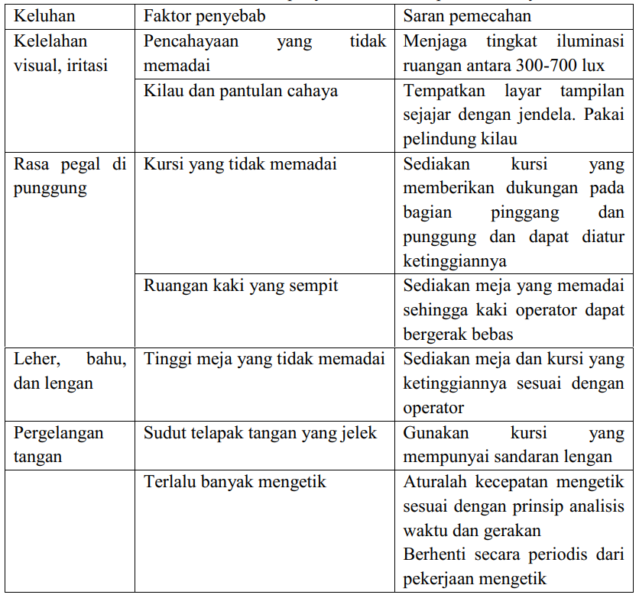
Keluhan-keluahan fisik, faktor penyebab dan saran pemecahannya

Slide 28
Pencahayaan
Ruang kerja yang banyak menggunakan layar tampilan, kilau yang ditimbulkan oleh layar dapat mengganggu kenyamanan pengguna komputer.
Tujuan utama dari perancangan pencahayaan adalah :
Untuk mencegah berbagai keluhan visual,
Menghindari pengguna dari cahaya terang langsung atau pantulan
Memperoleh keseimbangan antara kecerahan layar tampilan dan kecerahan yang ada di depan pengguna
Menghindari cahaya langsung atau pantulan yang tepat mengenai layar

Slide 29
Suhu Dan Kualitas Udara
Pemakaian komputer dalam jumlah yang besar menimbulkan panas tambahan di ruang kerja.
Isu mengenai panas yang ditambahkan oleh komputer penting karena perubahan suhu udara yang sedikit saja dapat mempengaruhi kinerja seseorang
Salah satu cara untuk mengendalikan suhu udara adalah dengan memasang pengontrol suhu dan kelembabab udara di ruang kerja.
Selain suhu dan kelembaban, tipe dan kualitas penyaring udara yang dipasang di ruang kerja juga mempengaruhi kinerja karyawan.

Slide 30
Gangguan Suara
Adanya suara di ruang kerja dapat berpengaruh positif dan negatif dalam kerja.
Seringkali kita tidak sadar dengan adanya suatu suara yang tetap dan tidak berlebihan.
Tetapi kita akan menjadi stress dengan suara yang cukup keras atau tibatiba. Atau suara yang mengalami perubahan keras dan tinggi rendahnya suara (transient sound).
Suara mempengaruhi konsentrasi dan tingkat stress manusia.
Dalam kondisi khusus, masalah suara dapat diatasi dengan menggunakan penutup telinga atau memberikan pengontrol akustik dalam ruang kerja.

Slide 31
Kesehatan Dan Keamanan Kerja
Kemajuan teknologi ternyata tidak hanya membawa dampak positif saja.
Salah satu hal penggunaan teknologi baru adalah adanya hambatan dari orang-orang yang tidak menyukai teknologi tersebut maupun penggunaan teknologi yang tidak tepat.
Aspek keamanan dan kenyamanan kerja dipengaruhi oleh kondisi umum kesehatan pekerja.
Kondisi kesehatan yang bervariasi secara significant dapat meningkatkan resiko ketidaknyamanan, kelelahan otot dan persendian dan resiko kesehatan yang lain.

Slide 32
Kebiasaan Bekerja
Kebiasaan dalam bekerja juga turut mempengaruhi kinerja.
Agar dapat bekerja dengan nyaman dengan komputer ada beberapa kebiasaan yang bisa membantu yaitu:
Bekerja dalam keadaan sesantai mungkin dan dalam posisi yang benar
Mengubah posisi duduk untuk mencegah kelelahan otot yang berlebihan
Berdiri dan mengambil beberapa menit untuk mengendorkan ketengan otot
Istiharat secara periodik

Slide 33
2) Kontrak Perkuliahan
a). Tujuan Perkuliahan
b). Metode Pengajaran
c). Metode Penilaian
d). Tugas dan Proyek

Slide 34
Course Goals
Tujuan dari mata kuliah ini adalah :
Mempelajari konteks historis dari human-computer interaction (HCI),
Interaction design,
Cognition,
Prinsip-prinsip dan
Teknik-teknik dalam HCI,
HCI design experiment,
Evaluation,
Usability testing,
Aspek social dalam HCI, dan
Design issues.

Slide 35
Learning Outcomes Diharapkan mahasiswa mampu:
Menjelaskan mengapa pengembangan perangkat lunak yang berfokus pada manusia (human-centered) adalah penting.
Merangkum prinsip-prinsip dasar psikologi dan interaksi sosial.
Menggunakan prinsip-prinsip dalam menganalisis interaksi manusia: affordance, conceptual model, feedback, dan lainnya.
Mendefinisikan proses desain yang berfokus pada pengguna (user-centered design process) dengan kondisi bahwa pengguna aplikasi tidak sama dengan pengembang aplikasi.
Merancang desain alternatif atas sebuah sistem dengan menggunakan prinsip-prinsip desain interaksi.

Slide 36
Metode Pengajaran
Tatap muda di kelas
Memberikan framework atau roadmap untuk mengorganisasi informasi mengenai perkuliahan
Menjelaskan subjek dan perkuat gagasan besar yang penting
Bimbingan dan Arahan
Meminta mahasiswa mengungkapkan apa yang belum dimengerti, sehingga Dosen dapat membantunya
Mempersilakan mahasiswa mempraktikkan keterampilan yang diperlukan untuk menguasai penerapannya

Slide 37
Metode Penilaian IMK SI4A

Slide 38
Metode Penilaian

Slide 39
Tata Tertib Perkuliahan
Masuk sesuai jadwal 13.35 WIB, Toleransi keterlambatan adalah 15 menit.
Pakaian bebas rapi berkerah, bersepatu.
Segala macam bentuk ijin ketidakhadiran diharuskan dengan alasan yang jelas
Setiap mahasiswa dilarang mencontek dalam pengerjaan tugas dan ujian, jika terjadi maka pengerjaan tugas dan ujian akan dikurangi 20% atau Gugur.
Setiap mahasiswa dilarang melakukan tindakan plagiat atas pengerjaan tugasnya, jika terjadi maka pengerjaan tugas akan dikurangi 20% atau Gugur.
Setiap mahasiswa wajib mengerjakan ujian dan tugas baik tugas mandiri ataupun berkelompok.
Wajib untuk bertutur kata yang sopan dan santun didalam kelas dan berpakaian rapih dan sopan

Slide 40
Tugas
Tugas personal akan diberikan pada waktu perkuliahan

Slide 41
3) Kebutuhan Software

Slide 42
Kebutuhan Software
Design Tools
Balsamiq Mockups

Slide 43
4) Contact

Slide 44
Contact
Bahan Kuliah : github.com/doniaft
Email : doniaft@gmail.com
WA/Telegram :
Komting SI4B: Viki Wahyudi : 0858 0716 0919
Komting SI4A: Fatichin : 0857 3506 6395

Slide 45
5) Referensi

Slide 46
Referensi (1)
Rogers, Y., Sharp, H., & Preece, J. (2011). Interaction Design: Beyond Human-Computer Interaction. (3rd ed.). Wiley.
Andy Downtown, Graham Leedham, “Human Aspects of Human Computer Interaction” in Engineering the Human Computer Interface, Mc Graw Hill International Editions, 2003
Insap Santosa, Interaksi Manusia dan Komputer; Teori & Praktek, ANDI Yogyakarta
MacKenzie, I. S. (2013). Human-computer interaction: An empirical research approach. Morgan Kaufman.
Shneiderman, B. (2010). Designing the user interface: Strategies for effective human-computer interaction 5th edition. Addition-Wesley.
Norman, D. A. (2002). The design of everyday things. Basic Books.
Shneiderman, B. (2003). Leonardo's laptop: Human needs and the new computing technologies. The MIT Press.
Nielsen, J. (1993). Usability engineering. Morgan Kaufmann.

